Slide 1

Разработка методов создания ландшафта и элементов окружения для Role-Playing Game проектов в Unreal Engine 5
Студент: Самарин С.Д. РК6-85Б
Научный руководитель: Витюков Ф. А.
Notes:
(Time Limit : 10 sec)

Slide 2
Постановка задачи
Цель работы:
Исследование методов создания ландшафтов и элементов интерфейса для проектов типа Role-Playing Game в Unreal Engine 5.
Задачи:
Исследовать доступные методы создания ландшафта (World Machine, World Creator 3, Gaea);
Создать и адаптировать ландшафт для создание карты в Unreal Engine 5;
Изучить методы 3d-моделирования и способы интеграции 3d-объектов в среду UE5;
Добавить характерные RPG проектам элементы пользовательского взаимодействия;
Провести повышение производительности наиболее ресурсоёмких элементов проекта.
Notes:
Целями представленной работы являлись исследование методов создания ландшафтов, разработка элементов проектов типа Role-Playing Game в Unreal Engine 5, исследование эффективности и качества доступных современных методов повышения производительности в рамках поставленных задач.
В рамках работы были поставлены следующие задачи:
(Time Limit : 25 sec | Cumulative : 35 sec)

Slide 3
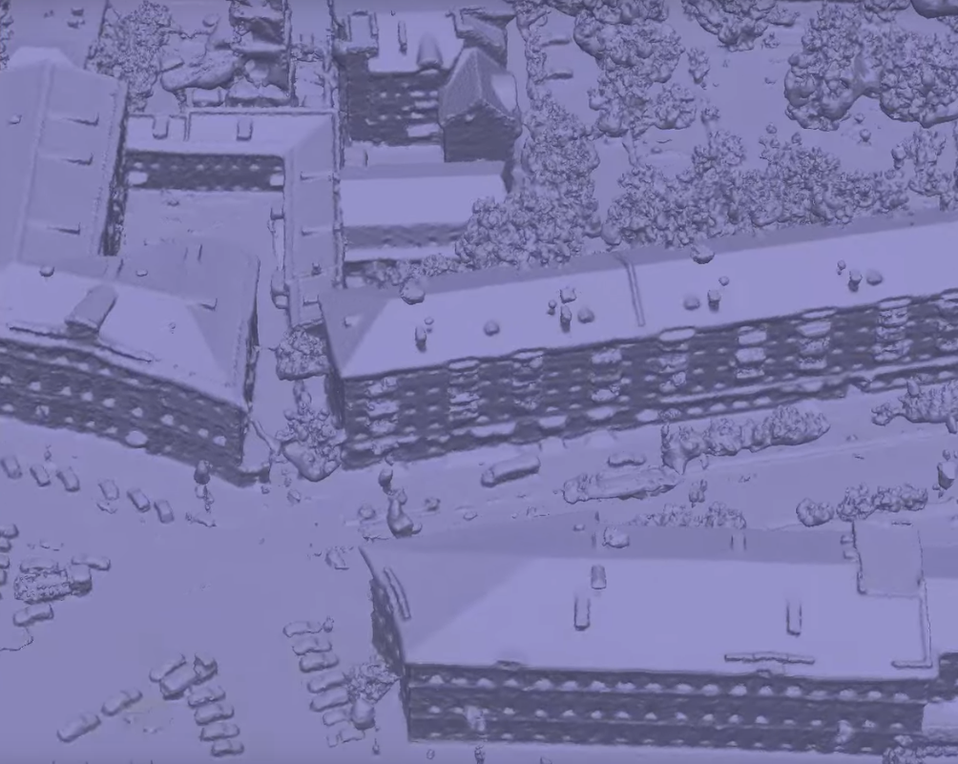
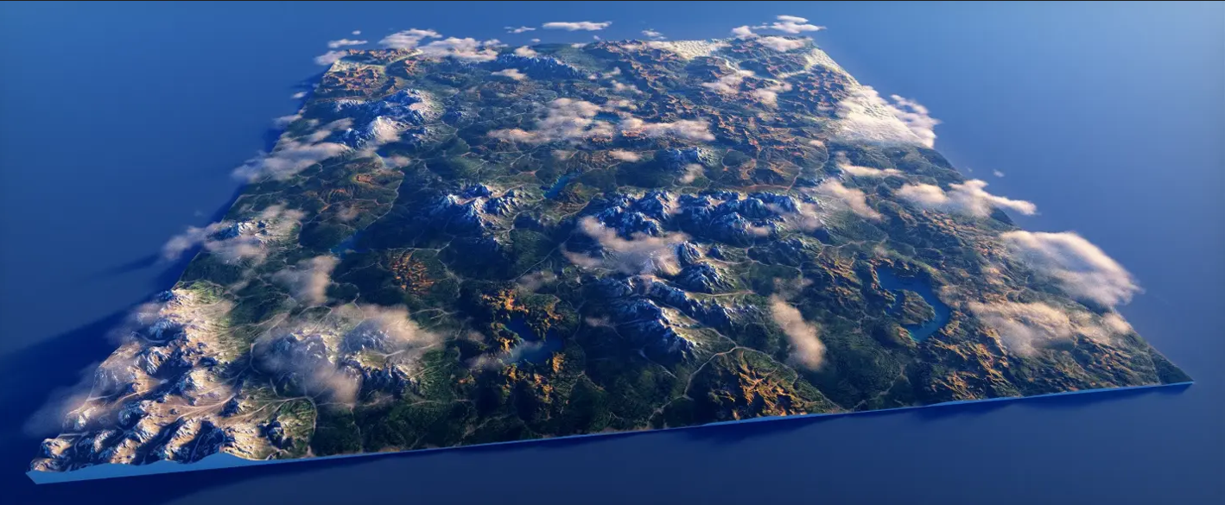
Актуальность работы
3d-модели ландшафтов применяются в сферах архитектуры, картографии, индустриях виртуальной реальности, кинематографии, геймдева, а также для создания различных симуляций и реалистичных 2d и 3d сцен;
3d-моделирование применяется для всевозможных задач визуализации, симуляции и проектирования;
Unreal Engine 5 является лучшим аналогом в свободном доступе;
Методы повышения производительности в условиях роста ресурсозатратности 3d-объектов.
Рис. 1. Модель поверхности города
Рис. 2. Искусственная 3d-модель ландшафта
Notes:
Актуальность работы во многом заключается непосредственно в рассмотренных задачах и встреченных проблемах реализации.
Создание 3D-моделей ландшафтов имеет применения в сферах архитектуры, картографии, индустриях виртуальной реальности, кинематографии, геймдева, а также для создания различных симуляций и реалистичных 2D и 3D сцен;
3D-моделирование применяется для всевозможных задач визуализации, симуляции и проектирования;
Сам движок Unreal Engine 5 на данный момент является лучшим аналогом в свободном доступе и умение работы с ним высоко ценится среди специалистов области компьютерной графики;
Также крайне важны методы повышения производительности в условиях роста детализации 3D-объектов и их ресурсозатратности.
(Time Limit : 15 sec | Cumulative : 50 sec)

Slide 4
Основные определения
Движок (Engine) – это программная платформа, предназначенная для создания и разработки приложений. Он предоставляет разработчикам набор инструментов и функций для создания графического сопровождения, симуляции физики, логики и других компонентов;
Сетка (Mesh) – структура каркаса 3d-объекта, состоящая из вершин, ребер и граней;
Материал (Material) – совокупность параметров, определяющих визуальные качества объекта в зависимости от падающего на его поверхность света;
Текстура (Texture) – изображение, накладываемое на поверхность 3d-модели.
FPS (Frames Per Second) – число обновлений в секунду для выводимого на экран содержимого;
LOD (Level of Detail) – уровень детализации сетки исходного 3d-объекта. Позволяет изменять детализацию объекта в процессе работы программы. В основном используется для уменьшения нагрузки от удалённых от наблюдателя объектов.
Notes:
На данном слайде представлены основные определения
(Time Limit : 5 sec | Cumulative : 55 sec)

Slide 5
Методы создания ландшафта
Основные типы создания ландшафта:
По фотографиям (RealityCapture, Agisoft Metashape);
При помощи модификаторов (World Machine, Gaea);
С точной настройкой (World Creator 3).
Notes:
Существует множество приложений, позволяющих создавать 3d-модели ландшафта, однако принцип генерации зачастую можно разделить на 3 типа:
Генерация по фотографиям;
Генерация при помощи модификаторов;
Генерация с точной настройкой.
(Time Limit : 10 sec | Cumulative : 1m, 5 sec)

Slide 6
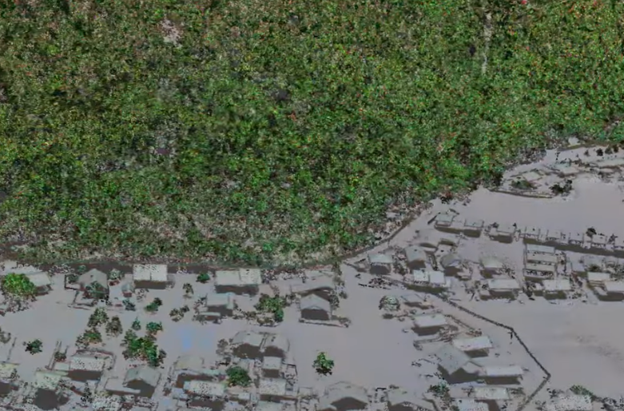
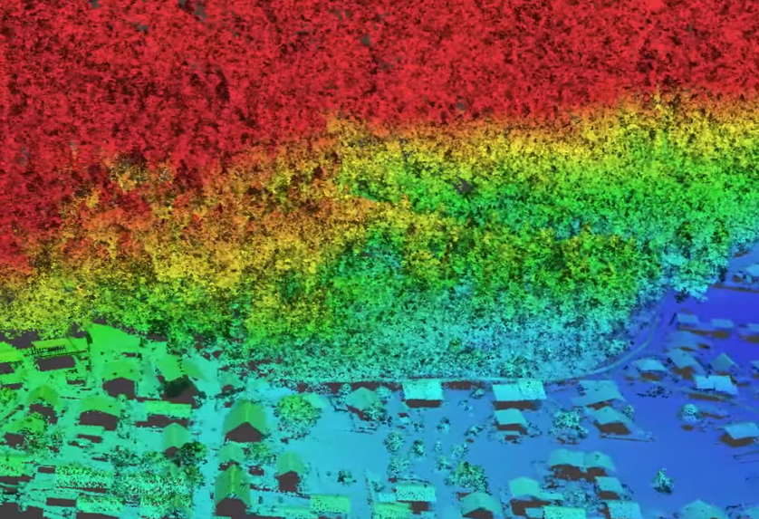
Создание ландшафта по фотографиям
Основной принцип:
Создание ландшафта осуществляется при помощи анализа снимков рельефа и топологии.
Позволяет получить точную модель поверхности существующей местности.
Рис. 3. Карта местности в Agisoft Metashape
Недостатки:
ограниченность или невозможность ручного изменения полученного результата;
необходимость большого числа качественных снимков местности.
Рис. 4. Карта уровня местности в Agisoft Metashape
Notes:
Метод генерации ландшафта по фотографиям осуществляется при помощи анализа снимков рельефа.
Основными минусами данной технологии является сильная ограниченность или невозможность ручного изменения.
(Time Limit : 10 sec | Cumulative = 1m, 15 sec)

Slide 7
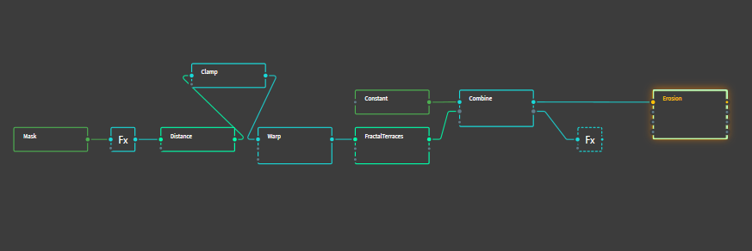
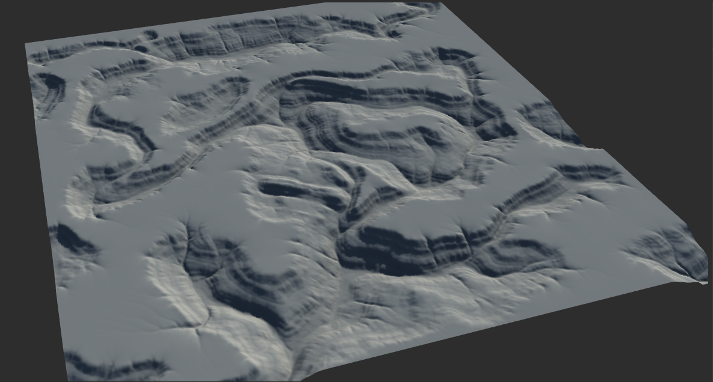
Создание ландшафтов модификаторами
Основной принцип:
Создание ландшафта осуществляется путём добавления различных свойств и паттернов местности.
Позволяет получить 3d-поверхность местности с определёнными свойствами рельефа.
Рис. 5. Схема модификаторов в Gaea
Недостатки:
невозможность точечной настройки отдельных сегментов рельефа.
Рис. 6. Результирующий ландшафт в Gaea
Notes:
Метод генерации ландшафта при помощи модификаторов позволяет создавать ландшафт с помощью добавления различных свойств и паттернов местности.
Основными недостатками являются невозможность точечной настройки отдельных сегментов рельефа.
(Time Limit : 15 sec | Cumulative = 1m, 30 sec)

Slide 8
Создание ландшафтов с точной настройкой
Основной принцип:
Создание ландшафта осуществляется как с помощью добавления модификаторов местности, так и путём ручного взаимодействия с узлами поверхности.
Позволяет получить точную модель ландшафта.
Недостатки:
более серьёзные ресурсозатраты
Notes:
Метод генерации ландшафта осуществляется как с помощью добавления модификаторов местности, так и путём ручного взаимодействия с узлами поверхности.
Основными недостатками являются невозможность точечной настройки отдельных сегментов рельефа.
Поскольку для осуществления задач, поставленных в ходе работы требовалось создание определённой карты местности по схеме, был выбран метод позволяющий осуществлять точечную настройку местности и дальнейшее создание было оформлено в программе World Creator 3.
(Time Limit : 25 sec | Cumulative = 1m, 55 sec)

Slide 9
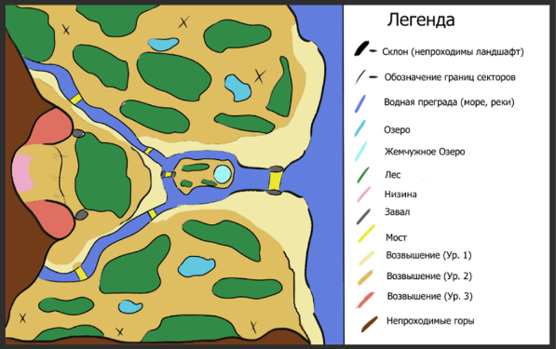
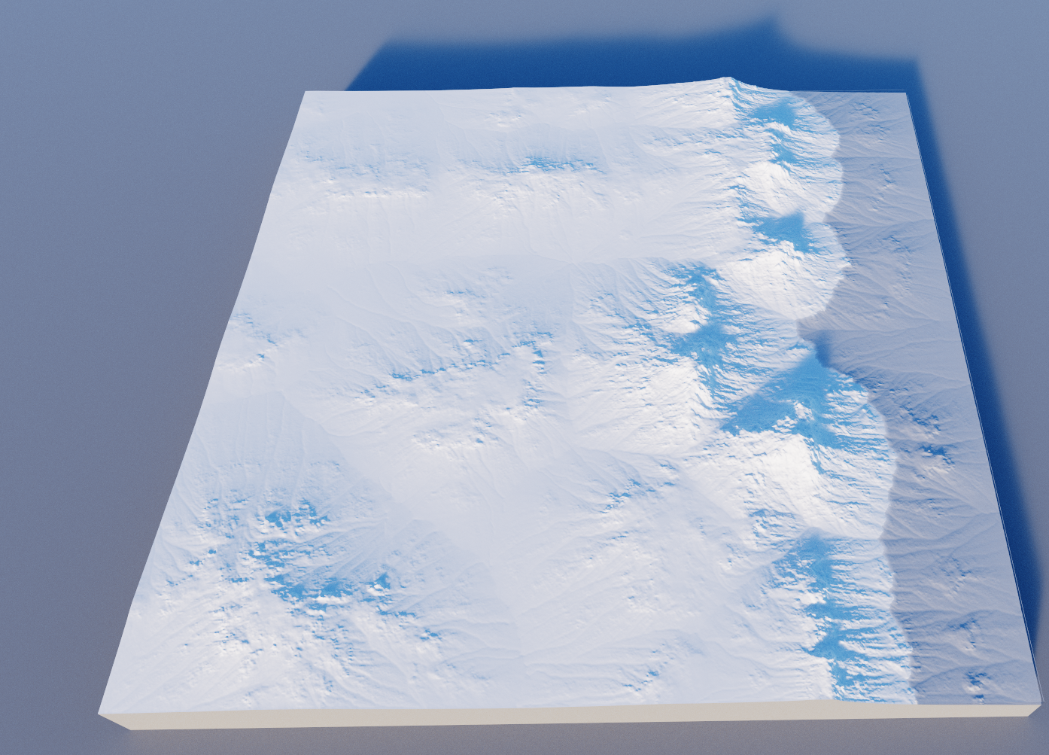
Создание ландшафта
Рис. 7. Схема ландшафта карты для 3d-сцены
Рис. 8. Первоначальная форма рельефа
Notes:
Изначально для создания карты для проекта была составлена приближенная схема расположения значимых объектов и элементов рельефа как показано на рисунке.
После этого в программе World Creator 3 был сгенерирована базовая форма рельефа при помощи модификаторов.
(Time Limit : 15 sec | Cumulative = 2m, 10 sec)

Slide 10
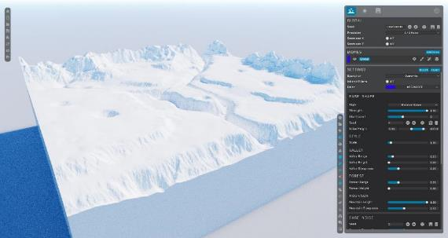
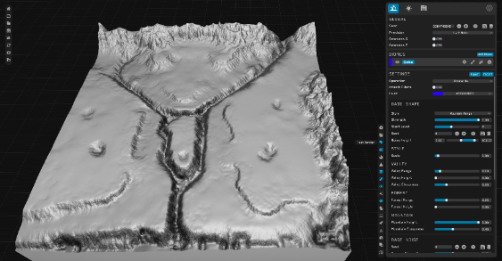
Рис. 9. Ландшафт после изменений, вид сбоку
Рис. 10. Ландшафт после изменений, вид сверху в режиме быстрого рендера
Notes:
Следующим шагом было создание масок, по которым применялись модификаторы наращивания высоты в нужных областях, затем применены модификаторы мягких краёв, обрывов и эрозии для получения различных структур на склонах, а также выравнивания и высушивания для сглаживания «плоских» поверхностей. После этого с помощью ручной настройки были придан финальный вид.
(Time Limit : 20 sec | Cumulative = 2m, 30 sec)

Slide 11
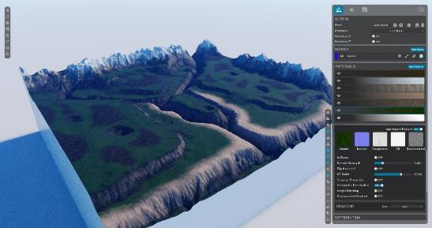
Настройка материалов ландшафта
Основные способы:
Градиентный – строится на основе 5 ячеек, каждая из которых может приять градиент цветовой палитры и любую указанную область;
Текстурный – требует использования карты цветов, карты нормалей, карты жёсткости, карты затенений и карты смещений.
Рис. 11. Ландшафт добавления текстур в качестве материалов
Notes:
Для создания материалов ландшафта существуют два основных способа – при помощи градиентов и при помощи текстур.
Градиентный метод предполагает использование ячеек, каждая из которых позволяет определить палитру цветов и область.
Текстурный метод требует импортировать в программу ключевых компонентов материала.
Одновременным преимуществом и недостатком этого метода перед градиентным является возможность и необходимость точного задания параметров того как материал ляжет на указанную поверхность.
Были добавлены 6 текстур материалов – лесного наста, снега, гор, песка, каменной поверхности и травы.
(Time Limit : 30 sec | Cumulative = 3m, 0 sec)

Slide 12
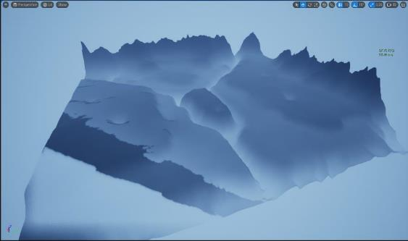
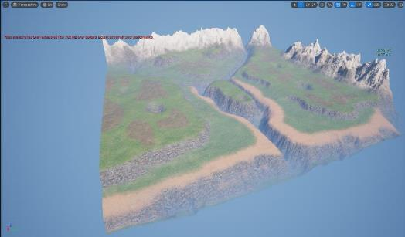
Экспорт ландшафта в Unreal Engine 5
Рис. 12. Первичный экспорт ландшафта в
Unreal Engine 5
Рис. 13. Ландшафт после добавления материалов в Unreal Engine 5
Notes:
После экспорта всех использованных материалов и геометрических параметров ландшафта, была получена карта внутри Unreal Engine 5 представленная на левом рисунке.
Подобный вид обусловлен отсутствием переноса использованных материалов. После ручного добавления всех необходимых связей между ландшафтом и материалами, с помощью данных перенесённых из World Creator 3 была получена следующая карта (на рисунок справа).
(Time Limit : 20 sec | Cumulative = 3m, 20 sec)

Slide 13
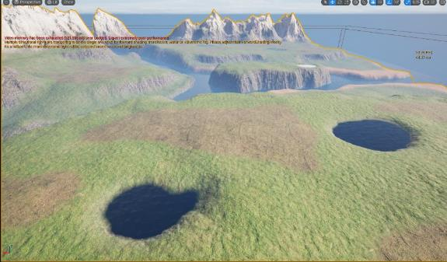
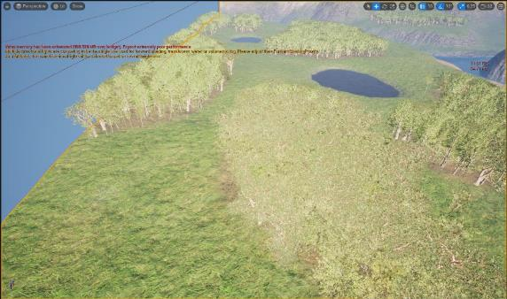
Добавление объектов в сцену
Рис. 14. Ландшафт в Unreal Engine 5 после добавления водных объектов
Рис. 15. Сцена после добавления объектов растительности
Notes:
Для добавления воды в сцену были использованы плоскости, поверхности которых симулируют эффект волн и обладают свойствами затухания света и полупрозрачности.
После этого в сцену были добавлены объекты деревьев. На данной итерации проекта у деревьев отключены тени, поскольку было задействовано слишком много ресурсов и требовалось повысить производительность.
(Time Limit : 20 sec | Cumulative = 3m, 40 sec)

Slide 14
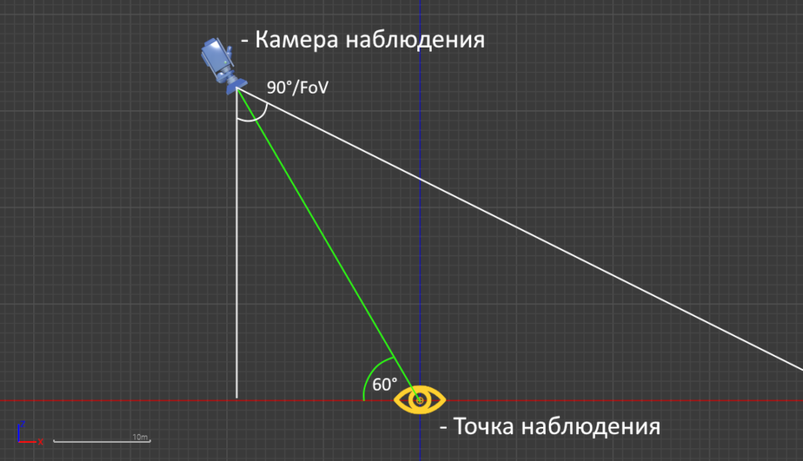
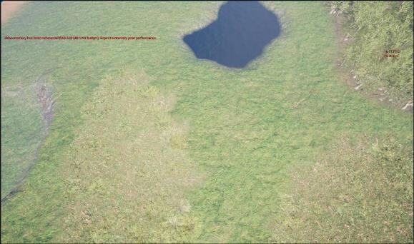
Добавление камеры
Необходимые характеристики:
Фиксированный угол обзора;
Сохранение расстояния до ближайшего объекта при перемещении;
Возможность удаления и приближения камеры в определённых границах;
Возможность вращения вокруг точки наблюдения;
Возможность перемещения камеры при помощи курсора или нажатия клавиш.
Рис. 16. Схема расположения камеры вид сбоку
Рис. 17. Демонстрация положения камеры на максимальном удалении
Notes:
В рамках поставленной задачи, необходима разработка элементов характерных проектам жанра RPG.
Для подобных систем пользовательское наблюдение как правило осуществляется при помощи камеры с следующими характеристиками:
Добавление необходимого функционала осуществимо при использования добавления связи камеры с перемещающейся невидимой точкой под статическим углом с возможностью изменения расстояния. При этом осуществление перемещения при помощи клавиш происходит за счёт вызова соответствующих событий и последующего изменения координат точки наблюдения.
(Time Limit : 25 sec | Cumulative = 4m, 05 sec)

Slide 15
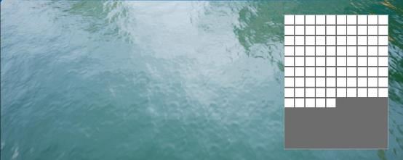
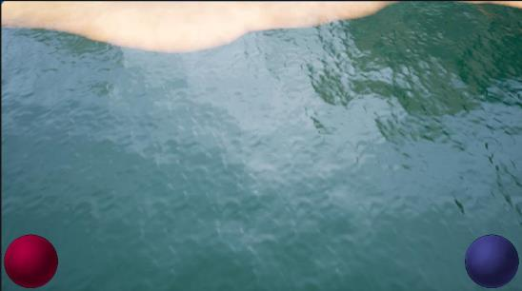
Добавления элементов интерфейса
Создание инвентаря:
Создание структуры хранения данных элементов (название, группируемость, количество, иконка и сетка объекта);
Создание визуальных элементов окна и ячеек при помощи системы UMG;
Написание механизма добавления или удаления элементов при помощи системы Blueprint скриптов;
Синхронизация данных интерактивных объектов проекта с созданной структурой данных.
Рис. 18. Панель инвентаря с 85 пустыми ячейками
Рис. 19. Статусная панель пользователя
Notes:
Для добавления системы инвентаря необходимо создания структуры хранения данных, способной передавать и хранить всю необходимую информацию об объекте.
Далее при помощи встроенного инструмента создания 2d-элементов – UMG, были созданы элементы панели инвентаря, его динамических ячеек и статусной панели.
После этого разработана система загрузки и разгрузки элементов инвентаря исходя из данных используемой структуры.
(Time Limit : 20 sec | Cumulative = 4m, 25 sec)

Slide 16
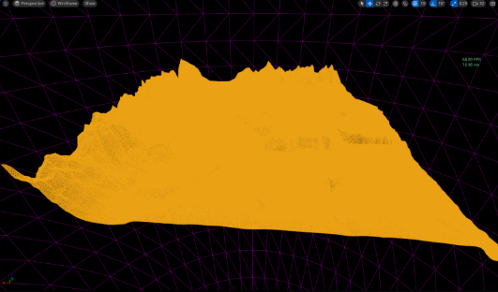
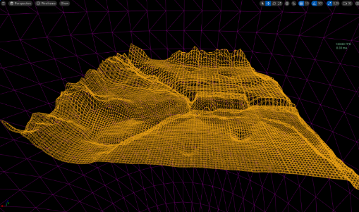
Улучшение производительности рендеринга полигональной сетки ландшафта
Рис. 20. Сетка ландшафта до повышения производительности, 59 FPS
Рис. 21. Сетка ландшафта после повышения производительности, 120 FPS
Notes:
Для проведения улучшения производительности рендеринга ландшафта из сцены были скрыты все второстепенные объекты и оставлен только объект ландшафта.
Далее в режиме отображения сетки были получены результаты производительности в среднем 59 FPS. Данная цифра позволяет определить что подобная детализация ландшафта оказывает существенное влияние на производительность.
После уменьшения детализации сетки был получен результат в 120FPS, являющийся максимальным установленным системой, что свидетельствует о том что в дальнейшем влиянием непосредственно структуры ландшафта на производительность сцены можно пренебречь.
(Time Limit : 25 sec | Cumulative = 4m, 50 sec)

Slide 17
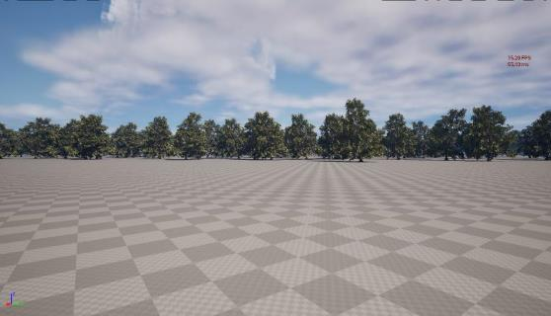
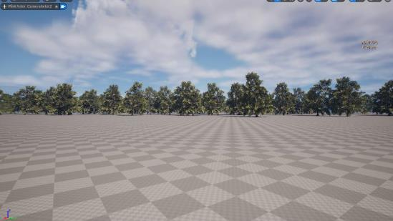
Улучшение производительности рендеринга растительности
Методы повышения производительности:
Использование системы LOD вместо Nanite;
Инстансинг – группировка схожих объектов для сокращения числа вызовов отрисовки;
Настройка дальности рендера;
Изменения параметров детализации теней.
Рис. 22. Вспомогательная сцена до повышения производительности, 15 FPS
Рис. 23. Вспомогательная сцена после повышения производительности, 27 FPS
Notes:
После этого было использование инстанцирование одинаковых объектов растительности, проведена ручная настройка дальности рендеринга объектов при использовании ракурсов с перекрывающимися объектами и изменены параметры детализации теней.
В среднем после применения методов улучшения производительности во вспомогательной сцене наблюдается рост часты кадров обновления в секунду в районе 70%.
(Time Limit : 20 sec | Cumulative = 5m, 10 sec)

Slide 18
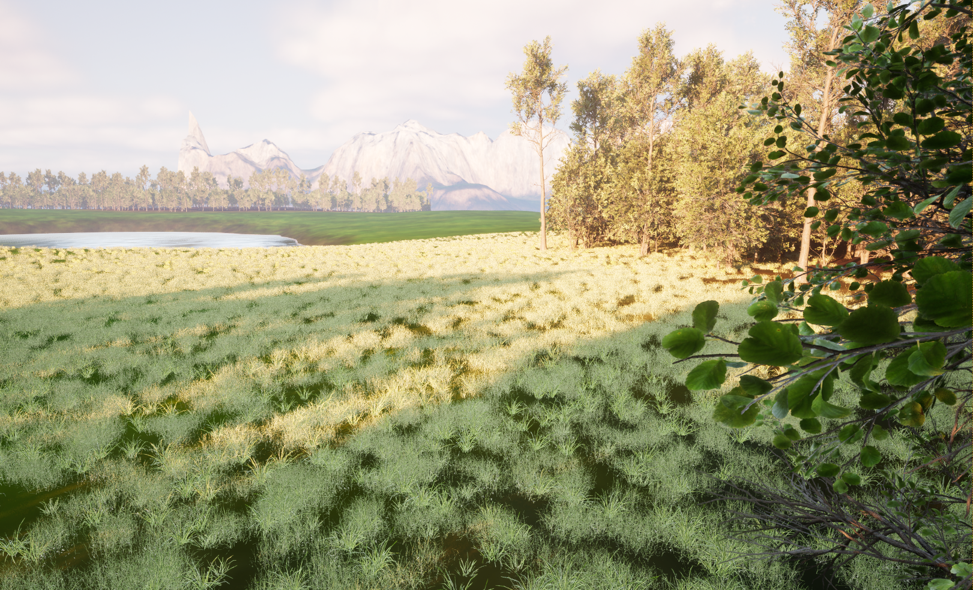
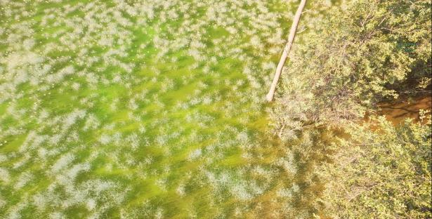
Финальный вид
Рис. 24. Свободный вид камеры
Рис. 25. Фиксированный, пользовательский вид камеры
Notes:
В итоге был получен следующий финальный вид сцен для свободной и фиксированной камер
(Time Limit : 10 sec | Cumulative = 5m, 20 sec)

Slide 19
Заключение
Достигнута цель:
Исследовать и применены методы создания ландшафта, разработаны объекты и элементы пользовательского интерфейса для проектов типа Role-Playing Game, проведены и проанализированы результаты повышения производительности элементов проекта.
Выполнены задачи:
Исследованы доступные методы создания ландшафта;
Создан и добавлен ландшафт по установленной схеме;
Созданы и интегрированы в среду UE5 необходимые 3d-модели;
Добавлены объекты и элементы интерфейса характерные RPG проектам;
Проведено повышение производительности рендера растительности и сетки ландшафта.
Notes:
В рамках данной работы были достигнуты поставленные цели исследования и применения методов создания ландшафта, разработаны необходимые объекты и элементы пользовательского интерфейса, проведено повышение производительности ресурсозатратных объектов проекта.
А также были выполнены все поставленные задачи.
На этом у меня всё, большое спасибо за внимание, я готов отвечать на ваши вопросы.
(Time Limit : 25 sec | Cumulative = 5m, 45 sec)

